Slide 1
Adab
Adab: oggi è generalmente tradotto come “lettere” o letteratura; in passato il termine è stato usato per rendere un ambito semantico assai vasto.
Adaba, ha vari significati: essere educato oppure invitare a cena qualcuno, resta il senso di arricchimento, nutrimento intellettuale, educazione
La persona colta è adib (pl.udaba’), cioè il maestro, lo studioso di differenti campi: grammatica, poesia, eloquenza, oratoria , storia, filosofia morale.
Durante gli incontri nei salotti, riunioni, ecc. si intrattenevano i presenti con opere di adab

Slide 2
A partire dall’VIII sec. la cultura di adab si dedica alla formazione del perfetto cortigiano e comprende gli influssi di culture diverse.
- adab come una sommatoria di conoscenze unificate da un’ideale di sapere.
Allen: elemento unificatore è la classe cui tali opere si rivolgevano cioè quella della classe dirigente, colta, a costoro l’adib indirizzava i suoi lavori: per intrattenerli ed educarli.
L’adab era quindi una tecnica e un modello culturale composto da temi diversi trasmessi in una lingua elegante e rinnovata così da presentare argomenti seri in una veste accattivante;
istruire in modo efficace e non didascalico con aneddoti morali e didattici, utili, ma anche arguti e piccanti.

Slide 3
Adab come modo di intendere, di praticare il sapere, visione etica della conoscenza.
Dal IX secolo in poi la cultura dell’adab rappresenterà uno stile di vita, un criterio di distinzione sociale
Tale dimensione della cultura arabo-islamica è generalmente definita come “umanesimo”.
Adab come sommatoria di conoscenze: non solo di singole discipline ma di campi d’azione del sapere.
Convivono ‘ilm scienza fondata sull’autorità della tradizione e sull’accertamento dell’autenticità di essa; e hikma sapienza, dominata dall’arbitrio umano e dalla ragione. Adab dunque come territorio dove scienza e sapienza si piegano a un’intercambiabilità di senso.

Slide 4
Se alla base della costruzione dell’adab c’è il cortigiano, letterato, amministratore o katib, al vertice vi è il wazir, ministro.
Ministri filosofi, scienziati, patroni delle arti e delle scienze
Riscoperta del passato: filologia (esegesi coranica), poesia (preislamica), storia.
Creazione di un canone poetico, sua fissazione scritta; la riscoperta periodo preislamico (archivio del passato) attraverso la poesia in forma di testo, ma anche sapere greco e iranico; nascono le biblioteche (bibliografo Ibn al-Nadim (m. 995).

Slide 5
Dalla fine del IX secolo il decentramento degli apparati burocratici vede ampliarsi lo spazio della corte e dall’ XI secolo in poi irrompono dinastie di etnia turca (Selgiuchidi, Mongoli) con la nascita di molte corti indipendenti e centri politici
La Biblioteca pubblica del sovrano-ministro mecenate è sostituita dalla madrasa
Il wazir selgiuchide Nizam al-Mulk fonda nel 1067 la madrasa Nizamiyya

Slide 6
Madrasa
Madrasa: nasce per accogliere l’insegnamento della giurisprudenza, in un periodo in cui i giuristi costituiscono un corpo sociale di mediazione tra masse e potere.
Madrasa erede delle concezioni e delle funzioni della biblioteca; sostituisce lo spazio pubblico della corte accogliendo alcune attività letterarie e intellettuali: letture pubbliche di poesie e dispute
Madrasa anche luogo dove si insegna la ‘arabiyya (a partire dal IX sec. a est del Tigri la lingua più diffusa nel parlato non era l’arabo, ma il persiano e il turco).

Slide 7
Opere di adab
le storie delle città: (Tarikh Baghdad) riportano cioè le biografie delle persone importanti di quel luogo; il testo è organizzato in ordine alfabetico.
opere monografiche su un soggetto, gli avari (Kitab al-Bukhala), le donne, i ciechi, gli animali (Kitab al-Hayawan)… ecc.

Slide 8
al-Jahiz
JAHIZ (776-m. 868), nasce a Basra (dove si forma la mu’tazila), cerca di conciliare la fede con la tradizione.
Accolto alla corte di Baghdad, al-Jahiz è un difensore degli Abbasidi, divulgatore loro politica
Autore di oltre 200 opere
tra cui il Kitab al-Bukhala’, sugli avari, dove raccoglie aneddoti sul tema ma attraverso discorsi apparentemente leggeri tratta problematiche complesse per presentare una sintesi del sapere dell’epoca.
Stile alto, ironico.

Slide 9
Il Kitab al-Hayawan, un’opera in 7 volumi che prende in esame il mondo degli animali, partendo da una discussione fra due teologi che discutono tra i meriti del cane e quelli del gallo. Accanto alle storie su animali, serpenti, volpi, ecc. Jahiz temi di argomento filosofico e sociale tratta
Jahiz mette in relazione l’uomo con il mondo del creato; tutto è frutto dell’opera divina.
Il testo affronta anche questioni teologico-politiche come il ruolo del capo (khalifa) che lui difende (è per la guida di un solo capo). Cerca di conciliare le varie etnie all’interno dell’Islam, anche al livello culturale con il passato. Fonde la poesia beduina con quella di Abu Nuwas, e attinge al sapere ellenistico.

Slide 10
Kitab al-Hayawan
Testo scritto nella tarda maturità, nel quale al-Jahiz raccoglie il sapere di una vita dedicata alla ricerca, allo studio e all'osservazione, che presenta in una forma di godibile intrattenimento.
Offre al lettore un’ampia varietà di argomenti, secondo la poetica dell’adab informa divertendo
L’autore cerca di confutare superstizioni e false convinzioni, intende spingere il lettore a riflettere sui misteri della natura, che insieme al Corano è espressione di Dio.
Stile, sag’ prosa rimata e ritmata
al-Jahiz attinge al corpus aristotelico (tradotto in arabo da Yahya ibn al-Bitriq), al Corano, alle conoscenze arabe (poesia preislamica, frequentazione dei beduini).

Slide 11
Osservazione personale ed erudizione filologica; per es. il prezzo di alcuni animali (la colomba, che ha un costo vertiginoso!)
Citazioni poetiche di opere precedenti (molte delle quali andate perdute), aneddoti di origine beduina; proverbi (“Si dice: più stupido di uno struzzo; piu vagabondo di uno struzzo; si dice cosi perché lo struzzo interrompe la cova delle sue uova nei momento in cui ha bisogno di cibo”).

Slide 12
Classifica gli animali: unisce criteri di origine diversa, semitica e greca.
I diversi gruppi che vengono individuati, non sono in alternativa l'uno all'altro ma convivono, dando origine a una classificazione che presenta livelli giustapposti e intersecati. Un criterio si basa sul grado di somiglianza con l’uomo.
“Gli animali si dividono in quattro gruppi: quelli che camminano, quelli che nuotano, quelli che volano e quelli che strisciano. Ogni animale che vola, cammina, ma ogni animale che cammina non e necessariamente un uccello”.

Slide 13
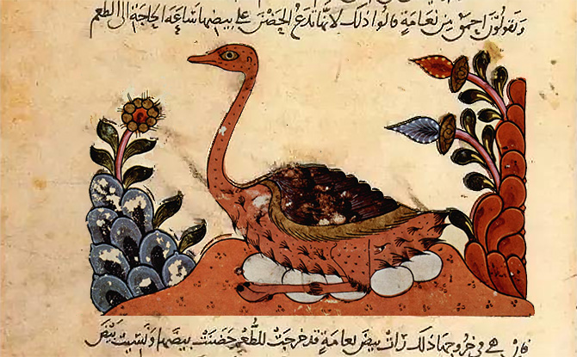

Slide 14
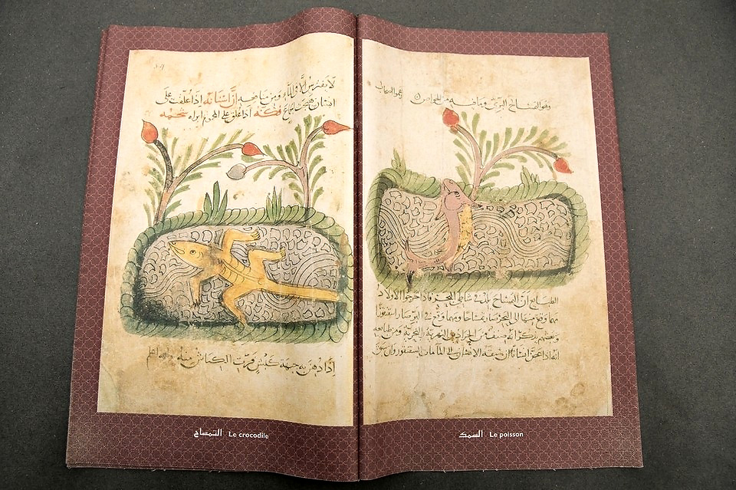

Slide 15
Libro degli Avari
Collezione di aneddoti sugli avari, desunti dall’ambiente circostante a lui contemporaneo: Basra e Khorasan.
Realistica precisione nei nomi, luoghi e circostanze, al-Jahiz sembra quasi un reporter
Inspira “pianto e riso” mescola commedia e tragedia
Gusto per l’aneddoto e la polemica, ricchezza di vocabolario, stile magistrale

Slide 16
Al centro delle opere di al-Jahiz la società musulmana (della quale illustra classi e categorie diverse).
Utilizza il ragionamento per spiegare e divulgare, conciliando con la fede islamica, la tradizione araba e la scienza greco-ellenista
Notevole il suo contributo alla lingua araba, difende l’arabicità (contro la cultura iranica)

Slide 17
Ibn Qutayba
Ibn Qutayba (m. 889), grammatico e giureconsulto (faqih), grande sostenitore del sunnismo.
Autore del Kitab al-shi’r wa shuara’ stila una sorta di classifica con un’antologia cronologica che giunge fino all’860.
sostenitore della poesia arabe pura: cita solo qaside; nella controversia fra tradizione e ragione rifiuta la filosofia greca teme che la tradizione araba possa andare in crisi.

Slide 18
‘’Uyun al-akhbar i principali racconti, in 10 sezioni, ognuna dedicata a un tema, guerra, nobiltà, eloquenza, ascetismo, ecc., dove Q. raccoglie aneddoti e brani poetici (Allen 175)
Scrive per i Katib, affronta dunque gli stessi temi dei suoi predecessori.
La sua visione di adab è distinta da quella dell’‘ilm, (l’‘alim cultore scienze teologiche, adib delle scienze profane), anche se nelle sue opere sembra conciliare le due figure. In linea con gli Abbasidi cerca di armonizzare principi teologici e dogmatici delle diverse scuole sunnite.

